Slide 1
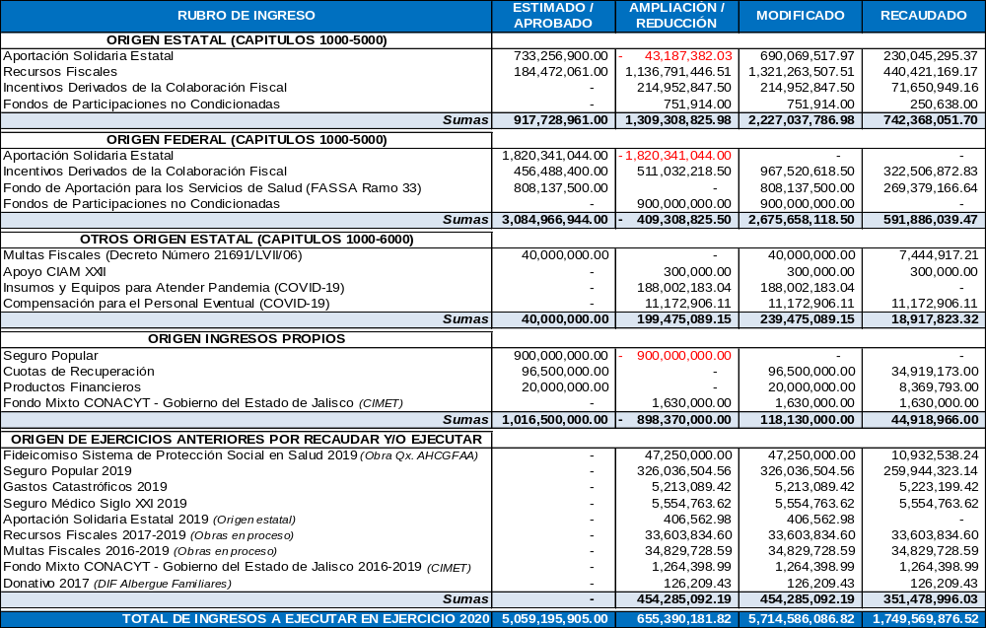
REPORTE ANALÍTICO DE INGRESOS AL 30 DE ABRIL DE 2020

Slide 2
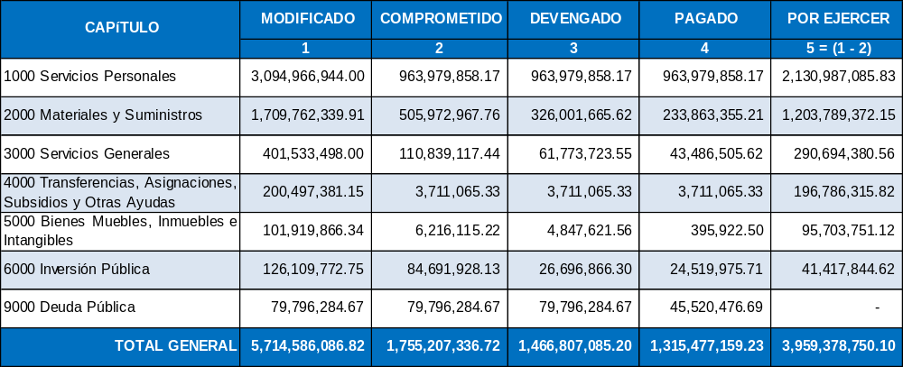
REPORTE DEL ESTADO DEL EJERCICIO DE EGRESOS POR CAPÍTULO DE GASTO 2020

Slide 3
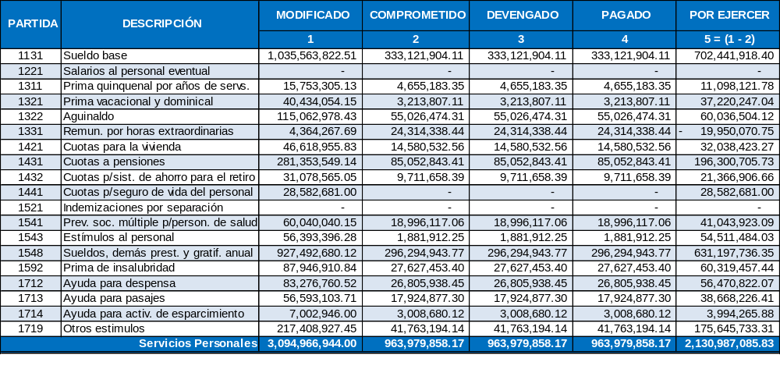
REPORTE DEL PRESUPUESTO DE EGRESOS POR PARTIDA DE GASTO 2020

Slide 4
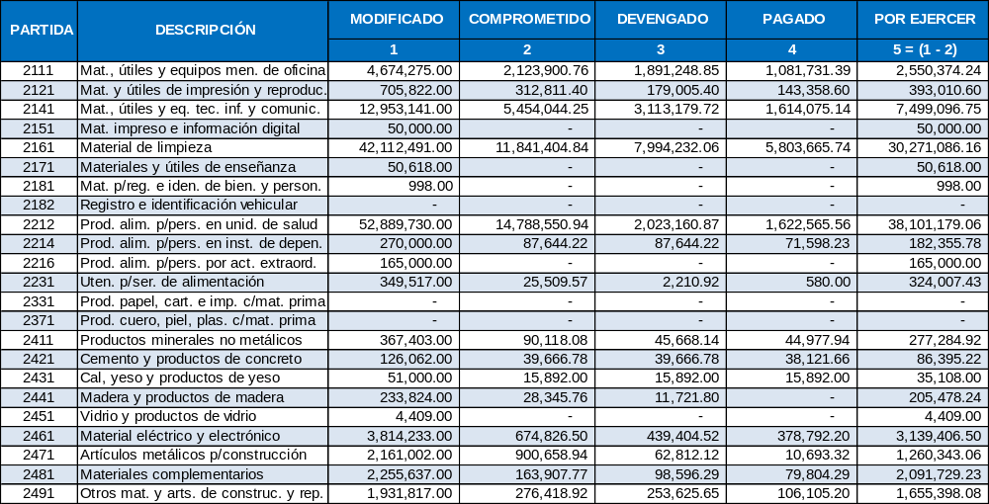
REPORTE DEL PRESUPUESTO DE EGRESOS POR PARTIDA DE GASTO 2020

Slide 5
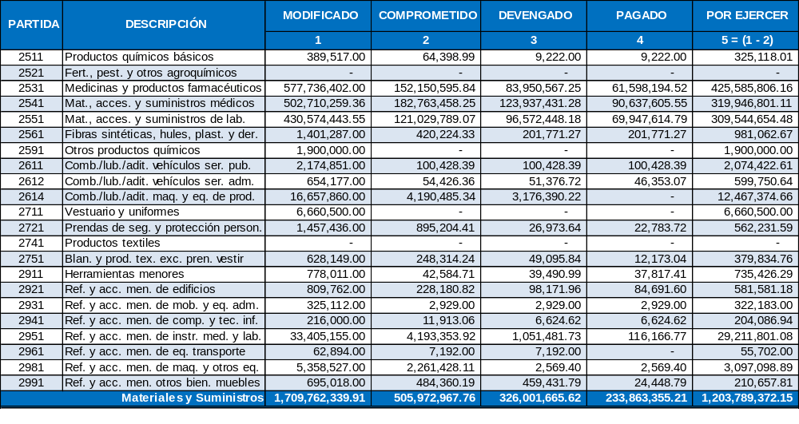
REPORTE DEL PRESUPUESTO DE EGRESOS POR PARTIDA DE GASTO 2020

Slide 6
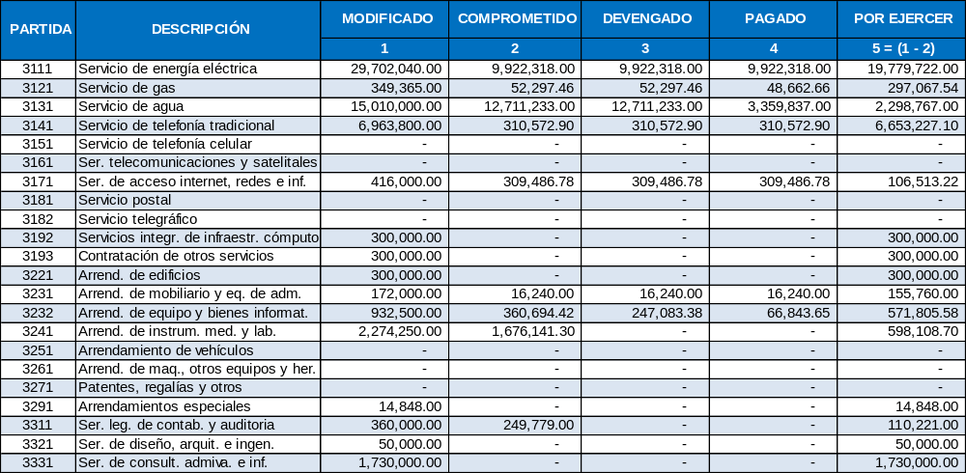
REPORTE DEL PRESUPUESTO DE EGRESOS POR PARTIDA DE GASTO 2020

Slide 7
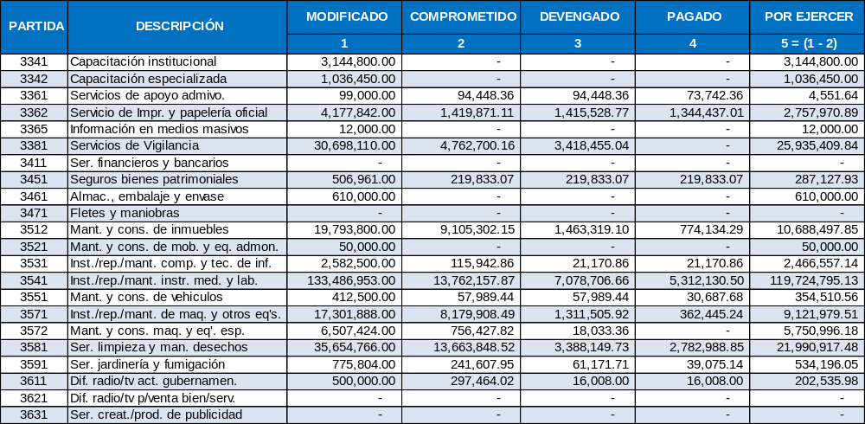
REPORTE DEL PRESUPUESTO DE EGRESOS POR PARTIDA DE GASTO 2020

Slide 8
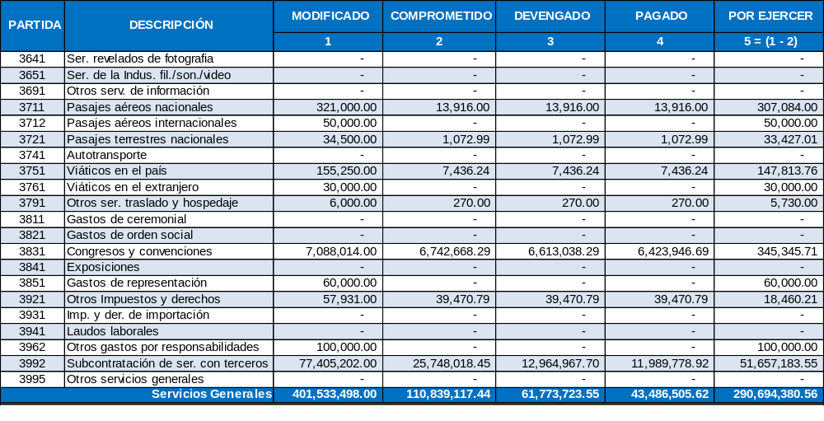
REPORTE DEL PRESUPUESTO DE EGRESOS POR PARTIDA DE GASTO 2020

Slide 9
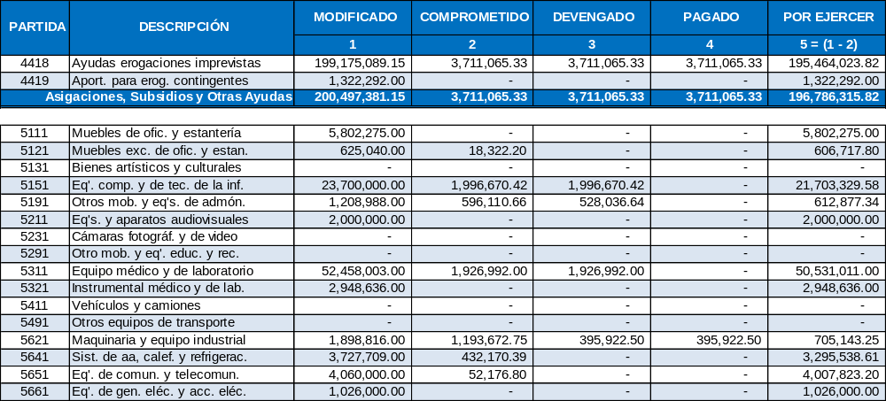
REPORTE DEL PRESUPUESTO DE EGRESOS POR PARTIDA DE GASTO 2020

Slide 10
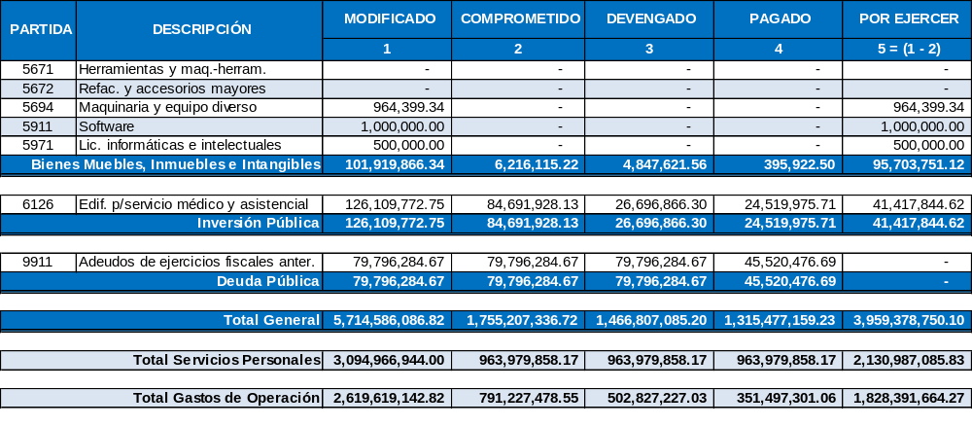
REPORTE DEL PRESUPUESTO DE EGRESOS POR PARTIDA DE GASTO 2020

